Slide 1
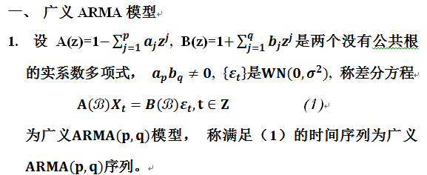

Slide 2
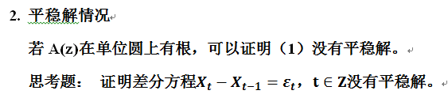

Slide 3
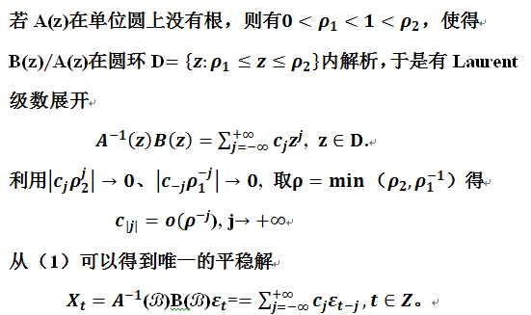

Slide 4
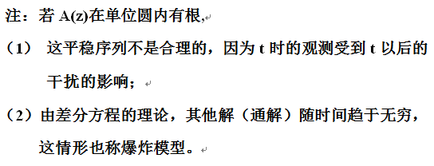

Slide 5
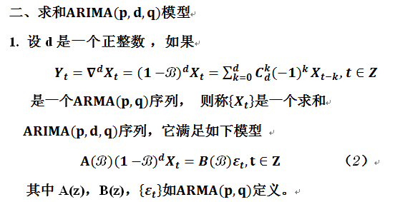

Slide 6
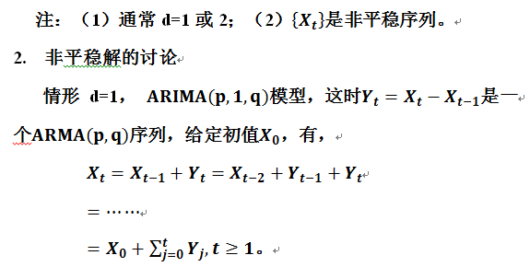

Slide 7
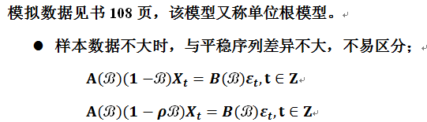

Slide 8
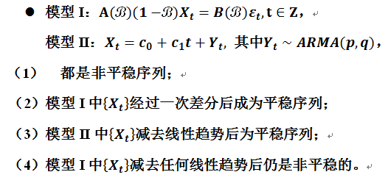

Slide 9
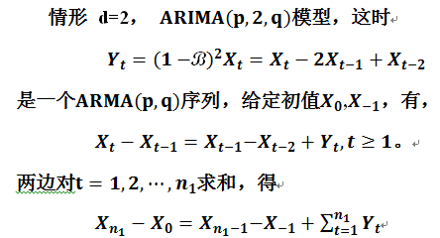

Slide 10
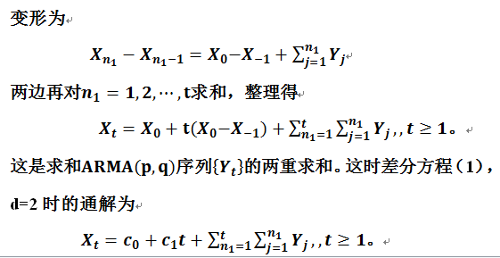

Slide 11
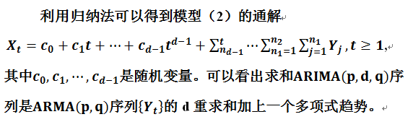

Slide 12
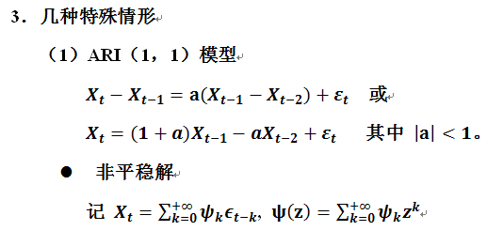

Slide 13
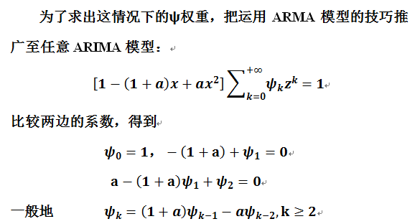

Slide 14
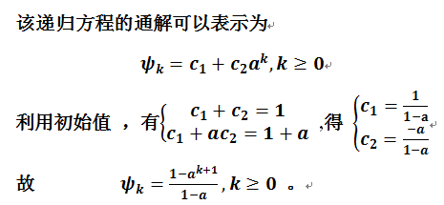

Slide 15
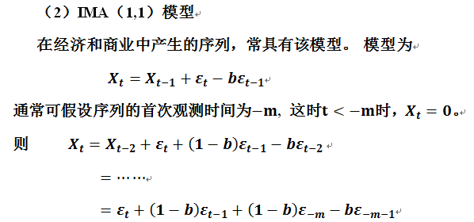

Slide 16
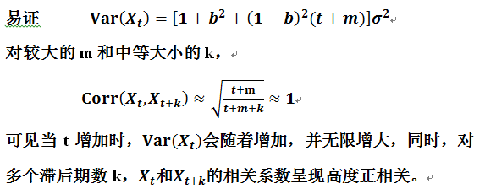

Slide 17
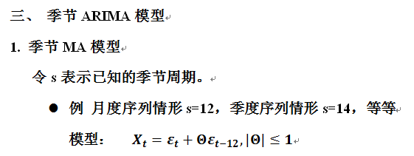

Slide 18
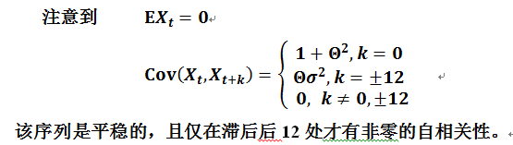

Slide 19
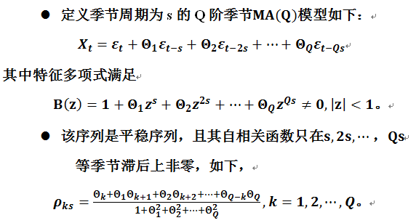

Slide 20
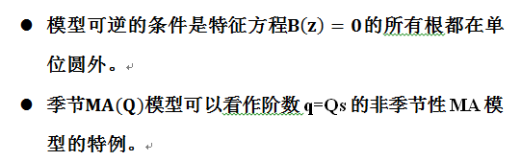

Slide 21
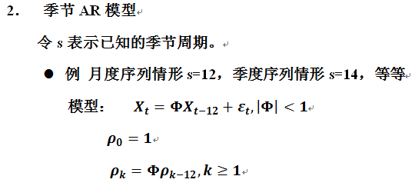

Slide 22
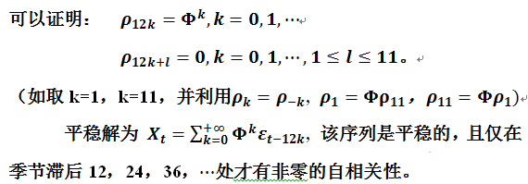

Slide 23
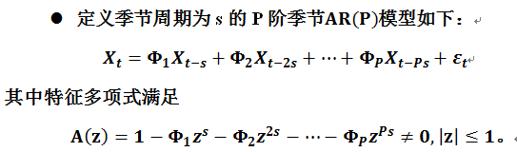

Slide 24
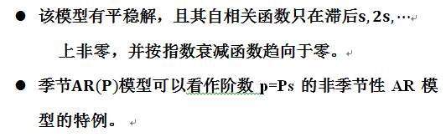

Slide 25
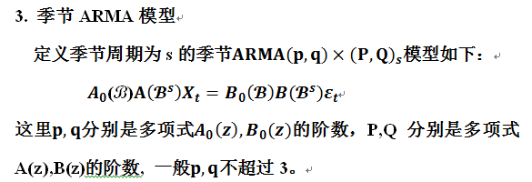

Slide 26
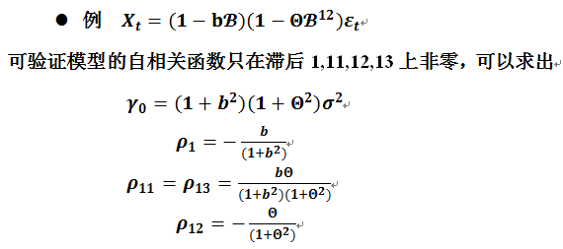

Slide 27
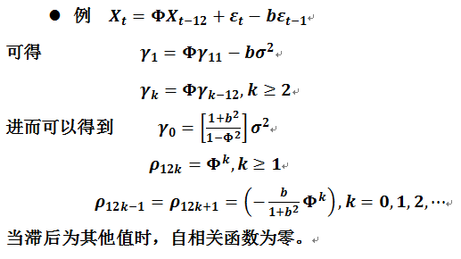

Slide 28
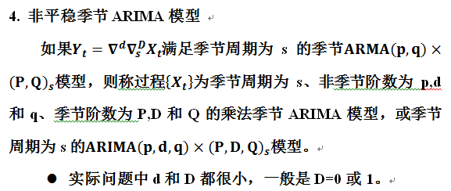

Slide 29

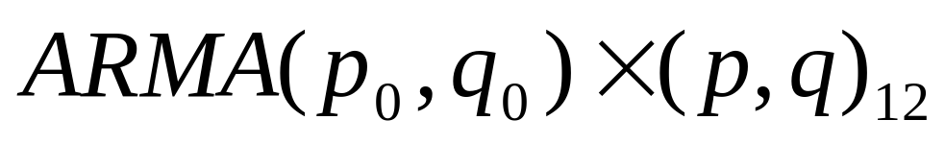
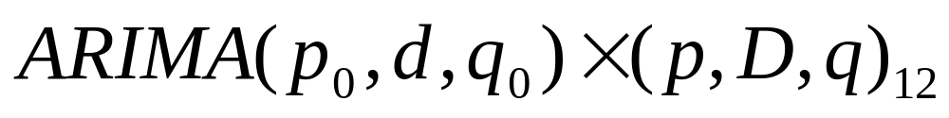
季节模型介绍

Slide 30
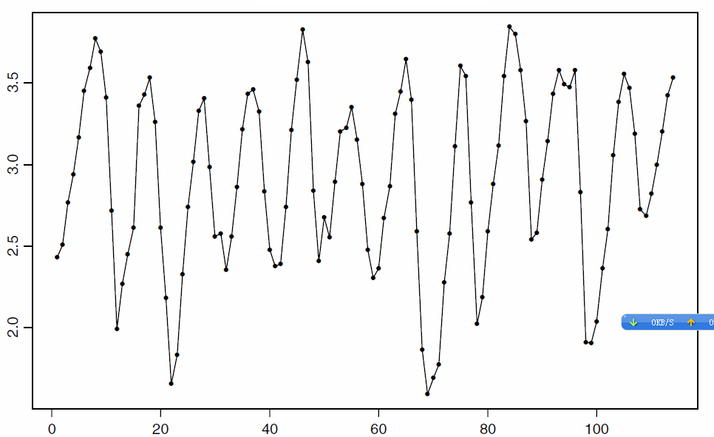

Slide 31
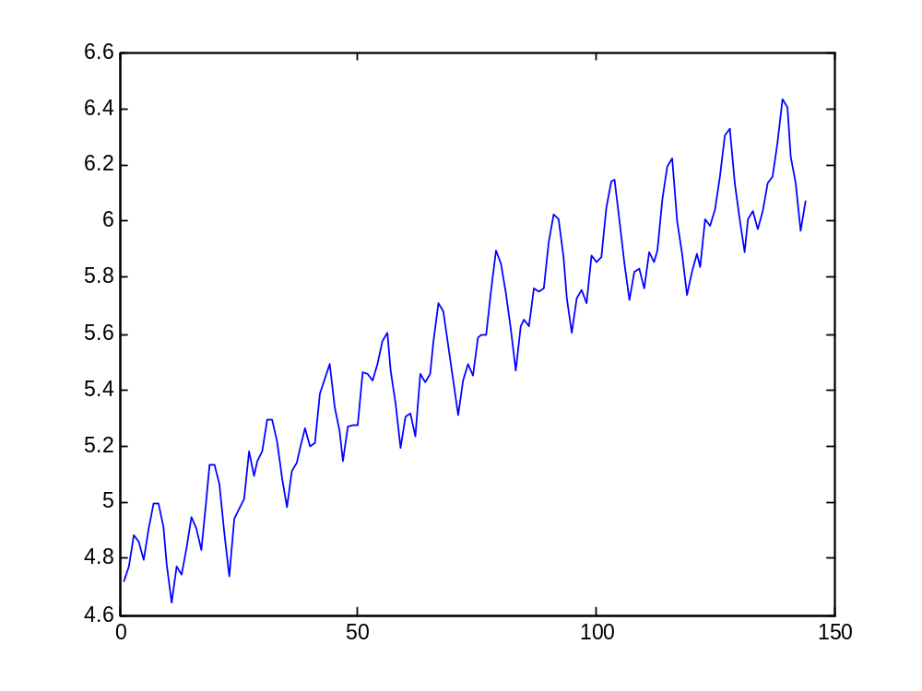

Slide 32
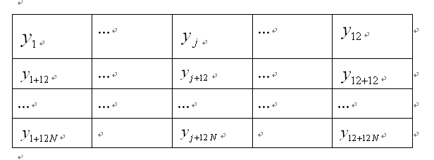

Slide 33
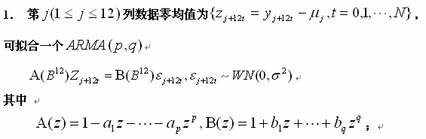

Slide 34
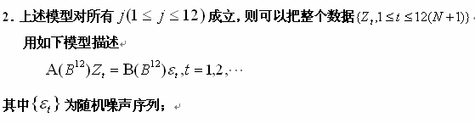


Slide 35
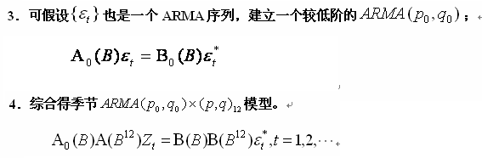

Slide 36
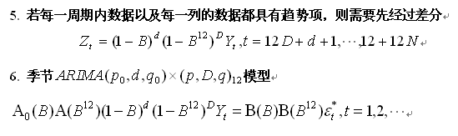

Slide 37
例2.
国际航空公司从1949.1到1960.12
的月客数

Slide 38
y1=[112 118 132 129 121 135 148 148 136 119 104 118 115 126 141 135 125 149 170 170 158 133 114 140 145 150 178 163 172 178 199 199 184 162 146 166 171 180 193 181 183 218 230 242 209 191 172 194 196 196 236 235 229 243 264 272 237 211 180 201 204 188 235 227 234 264 302 293 259 229 203 229 242 233 267 269 270 315 364 347 312 274 237 278 284 277 317 313 318 374 413 405 355 306 271 306 315 301 356 348 355 422 465 467 404 347 305 336 340 318 362 348 363 435 491 505 404 359 310 337 360 342 406 396 420 472 548 559 463 407 362 405 417 391 419 461 472 535 622 606 508 461 390 432];

Slide 39
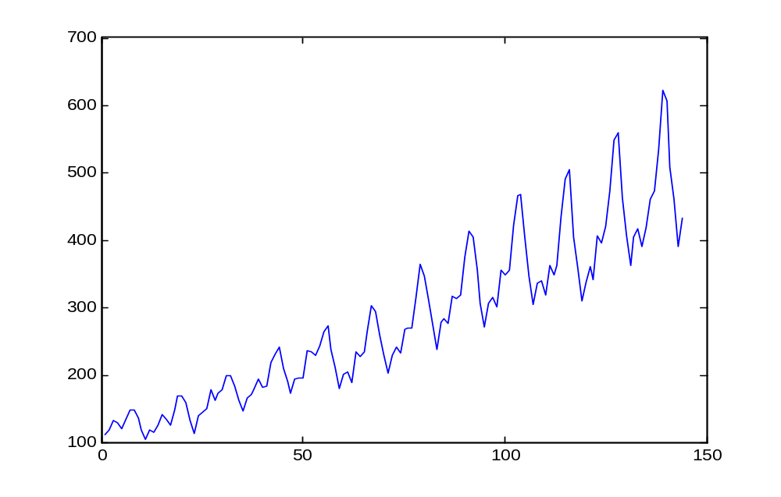
数据图 plot(y1);

Slide 40
plot([0:143],y1);
set(gca,'XTick',[1 25 49 73 97 121])
set(gca,'XTickLabel',{'Jan 1970' 'Jan1973' ...
'Jan1976' 'Jan1979' 'Jan1982' 'Jan1985'});
legend('月旅客数')

Slide 41
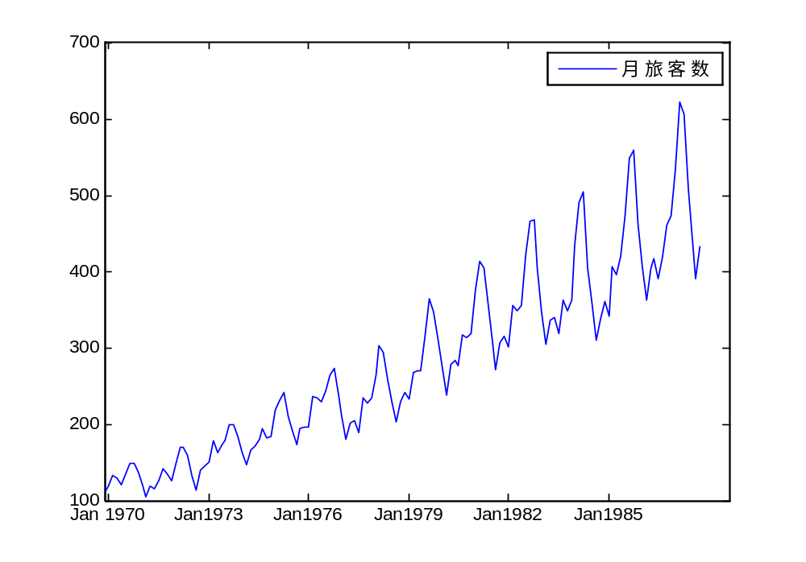
数据图2

Slide 42
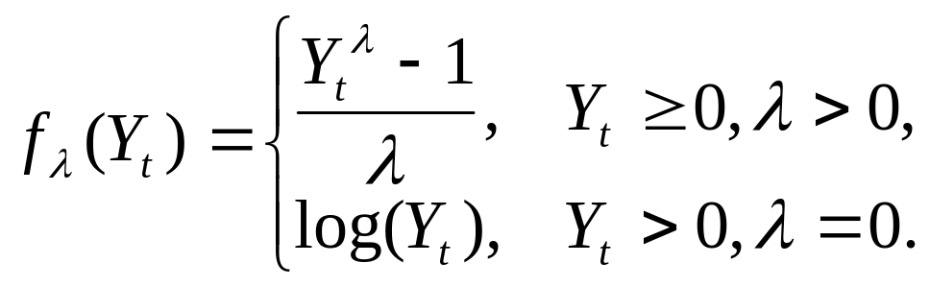
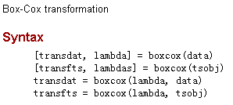
一. 数据变换
1. 常用方法,先Box-Cox变换

Slide 43
y2=log(y1); plot(y2);

Slide 44
从数据图看出，每一年内的数据具有较缓慢的线性趋势性，且每年的固定月份数据具有明显的线性趋势，先做两种差分运算（或线性回归方法等）

Slide 45
2.差分运算
y3=diff(y2);
y=y3(13:143)-y3(1:131);
plot(y)
title('数据处理后的图');

Slide 46
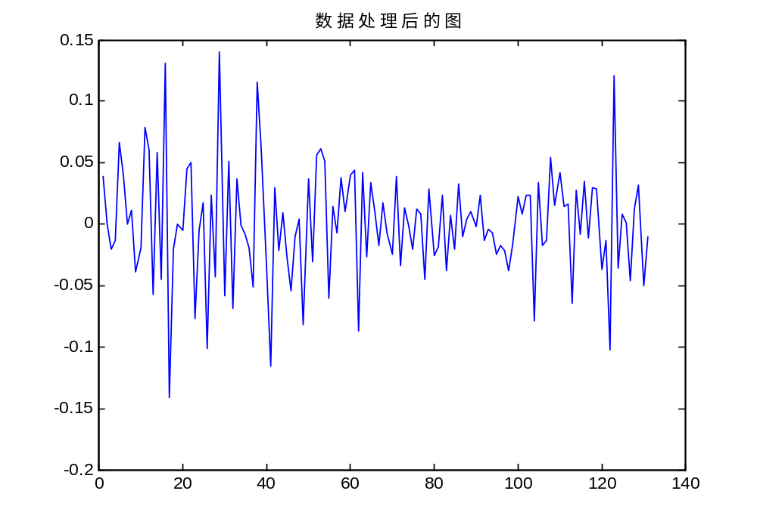
可以认为该数据近似为平稳的

Slide 47
二、数据零均值化，计算样本自相关函数和偏相关函数
x=y-mean(y);
figure
autocorr(x,40,2);
legend('自相关系数函数');
figure
parcorr(x,40);
legend('偏相关系数函数');

Slide 48
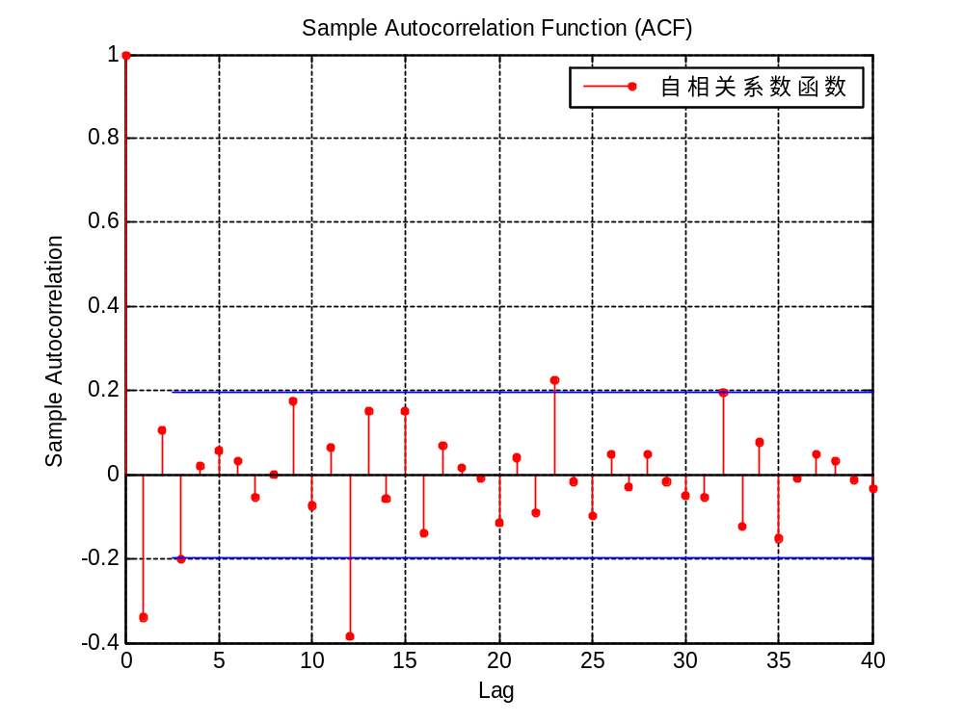

Slide 49
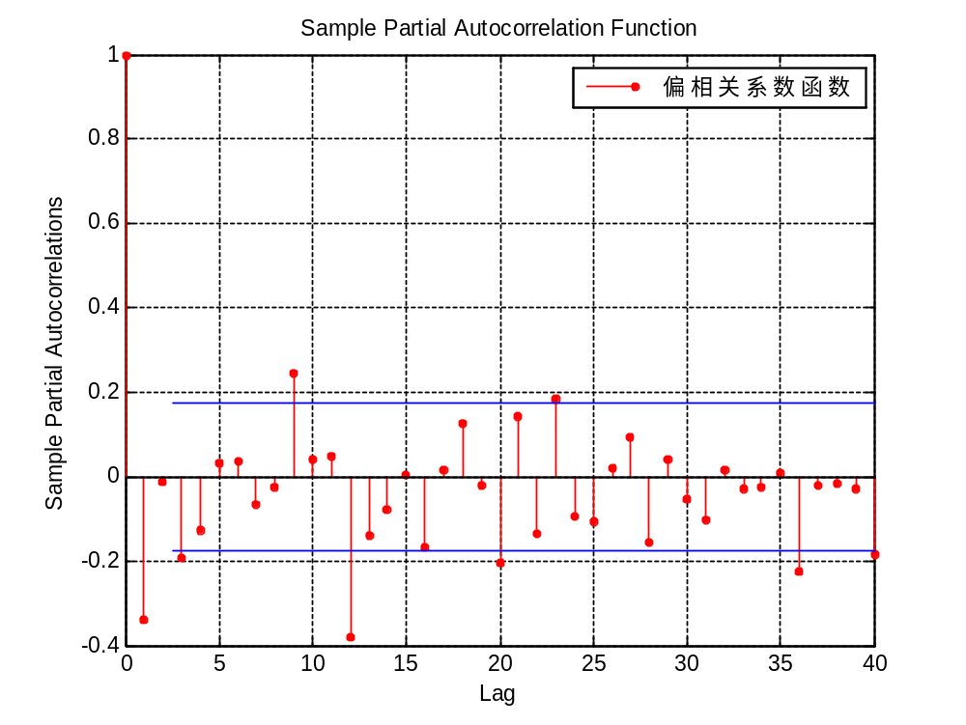

Slide 50
可用疏系数MA(12)/MA(23)/AR(12)
模型拟合数据
也可用季节ARMA模型建立模型

Slide 51
例：建立MA（12）模型
meanx=mean(x);
gamma(1)=var(x);
zxg=autocorr(x,40,2);
gamma=gamma(1)*zxg;

Slide 52

新息估计法(利用210页定理或推论)

Slide 53
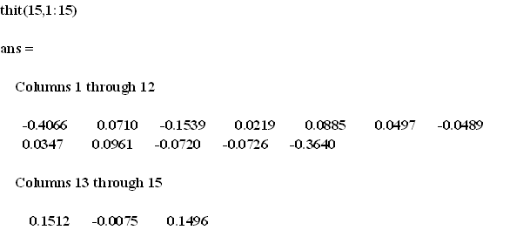


Slide 54
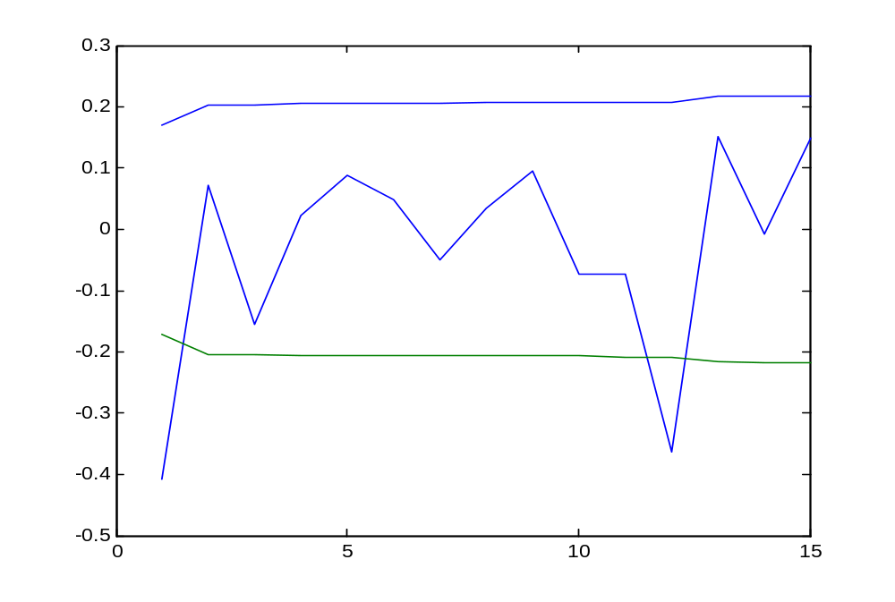
（2）利用210页定理或推论，计算系数的置信区间

Slide 55


Slide 56



Slide 58
ans = 0.0027
ans = -0.5850
ans = -0.3500
建立模型如下

